Slide 1
H ΠΡΟΙΚΑ
Χρυσοβαλάντω Μπασιάκα
Βιβή Οικονόμου
Χρήστος Παπαστεφάνου
Θανάσης Ρίζος

Slide 2
Ο Θεσμός της Προίκας στην Αρχαιότητα.
Ο θεσμός της προίκας είναι πανάρχαιος. Για αιώνες ολόκληρους, από τα χρόνια του Όμηρου, εκτός από τα φυσικά προσόντα της νύφης (ομορφιά, εξυπνάδα κλπ) ένας από τους λόγους για ένα γάμο ήταν και η προίκα. Και μια σωστή συμφωνία για την προίκα, ήταν έγγραφη και επιβεβαιώνονταν με το λεγόμενο προικοσύμφωνο.
Συχνά, μέσα από το περιεχόμενο ενός προικοσύμφωνου, αποτυπώνεται το “πλούσιο” ή το “φτωχό” της Ελληνικής κοινωνίας. Eνώ δεν είναι λίγες η περιπτώσεις που μέσα από ένα προικοσύμφωνο προκύπτουν πράγματα που μας αφήνουν άφωνους ή τουλάχιστον είναι αδιανόητα για την εποχή μας.
http://www.newsville.be/gr/aposeis/proikas-perierga.asp

Slide 3
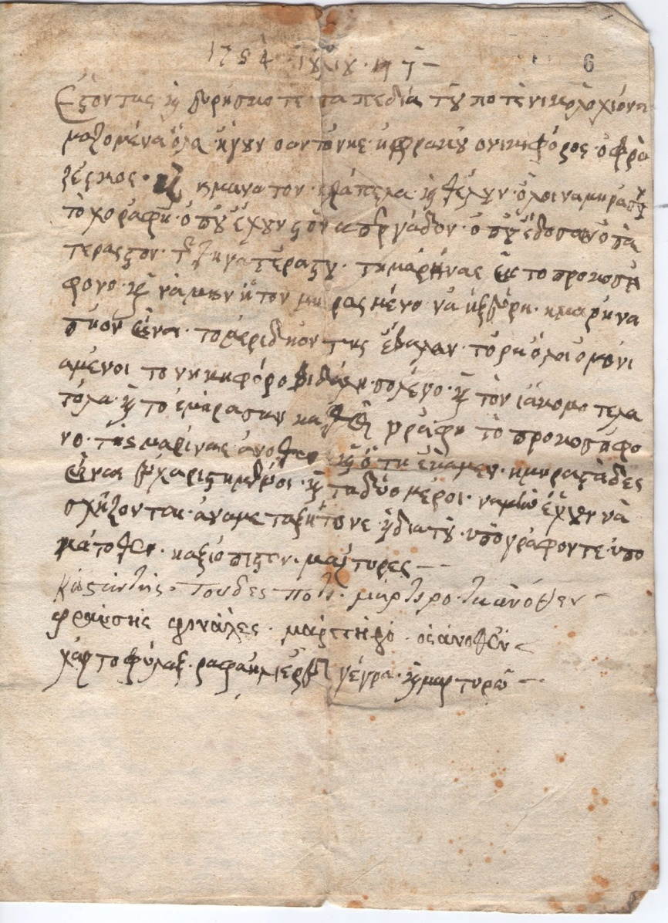
ΠΡΟΙΚΟΣΥΜΦΩΝΟ 1794
Οι συνήθεις λόγοι που επιβαλλόταν ήταν αρχικά οικονομικοί και στη συνέχεια κοινωνικοί. Πέρα από τα φυσικά προσόντα της νύφης, αιτία γάμου αποτελούσε και η προίκα. Η προίκα ήταν ένα συμβόλαιο γάμου,έγγραφο και ενυπόγραφο,το οποίο επιβεβαιωνόταν από το προικοσύμφωνο. Ήταν μια ενέργεια στην οποία το συναίσθημα είχε ανύπαρκτο ρόλο στην διαδικασία λήψεως της απόφασης.
Οι γονείς κάθε κοπέλας προσπαθούσαν από τα μικρά χρόνια της μέχρι τη στιγμή που θα την ζητούσε κάποιος να συλλέξουν όση περισσότερη προίκα μπορούσαν για να παντρευτεί.Συνήθως η προίκα αποτελούνταν από ρούχα,αλλά οι πιο εύποροι έδιναν κοσμήματα, κτήματα γης,ζώα καθώς και κατοικίες. Στην ουσία η προίκα ήταν μια αποζημίωση στον άντρα,καθώς εξασφάλιζε την ελάφρυνση της οικογένειας σε πολλούς τομείς και του συζύγου από τα βάρη της.
Ωστόσο ο θεσμός της προίκας δεν είχε θετικά αποτελέσματα στις ζωές των γυναικών, αφού ο γάμος τους δεν ήταν τίποτα παραπάνω από μια συνθηκολόγηση μεταξύ των εμπλεκόντων οικογενειών μόνο για λόγους οικονομικούς. Ο ρόλος της γυναίκας μέσα στην οικογένεια ήταν απαξιωμένος,υποταγμένος στον άντρα σαν αφεντικό,ελάσσονος σημασίας,ταπεινωτικός,εξευτελιστικός,υπόδουλος και δεν διέθετε δικαιώματα. Ήταν ένα άβουλο ον που αποτελούσε μέσο απόκτησης περιουσίας και καλύτερης ευπορίας του άντρα.

Slide 4
ΤΙ ΠΡΟΕΙΚΟΝΙΖΕ ΕΝΑ ΠΡΟΙΚΟΣΥΜΦΩΝΟ
1743 κερπινί άγούστου 15 και στο ονομα του Θεου και τις παναγιάς και του μεγαλομάρτιρος προκοπειου αν είναι θελειμα θεου και τις παναγιας να παντρεψω τιν θειγατερα μου τιν φωτεινει εγω ο διμιτρις τζουλουχάς και θελω ναν τι δοσο του Θοδορι Γιαννοπουλου από γλανιτσια να εχω ναν τις δοσο το προικιο τις μπολιαις και μαντιλια τριαντα
- στροματα δυο -ματαρατζι ένα ,
-αντρομιδα μια
-προβατα τριαντα
- γελαδα μια με το μουσκαρι τις
- ένα δαμαλει
- και χοραφια στις κοτιναις κοματι ένα
- στου λαμπιανου ταλωνει κοματι ένα
- και στο ποτάμει στο νισι κοματι ένα
- και άποξο από το νισι κοματι ένα
- και στι λαχιδα κοματι ένα
- και αμπελι απουκατο στο σπιτι
-ξειναρεια τρια
- ουτος εγινε το παρον προικοσυμφονον και αν ηθελε τις κρατησο τιποτα από ότι τις γραφω υμε του αναθεματος.
(http://www.inout.gr/showthread.php?p=503978)

Slide 5
Πέρα από το λόγο της προίκας,οι γυναίκες βρίσκονταν στον πάτο της κοινωνικής πυραμίδας λόγω της πανίσχυρης τότε κυριαρχίας του αρσενικού φύλου.Απόρροια αυτής της δύναμης,που κατείχαν οι άρρενες της εποχής, ήταν τα βασανιστήρια,οι τραυματισμοί ή ακόμη και δολοφονία,σε περιπτώσεις που η προίκα των κοριτσιών δεν τους ικανοποιούσε οικονομικά ή δεν εκπλήρωναν τα συζυγικά τους καθήκοντα. Εν έτη 2012,οι αντιλήψεις γύρω από το θεσμό της προίκας και η εφαρμογή της, έχουν εκλείψει στην Ελλάδα. Ωστόσο σε κάποιες χώρες/περιοχές της γης,όπως στην Ινδία, τηρείται ο θεσμός αυτός ακόμη και σήμερα. Οι σημερινοί άνθρωποι δεν πιστεύουν στην προίκα καθώς υποστηρίζει τον υποβιβασμό της θέσης της γυναίκας και την απόλυτη εξάρτησή της από τον σύζυγό της. Επιπλέον,δηλώνεται έτσι η κατώτερη θέση της,καταρρίπτεται η ισοτιμία ανάμεσα στα δύο φύλα και χαρακτηρίζεται η γυναίκα ως δεύτερης κατηγορίας άνθρωπος

Slide 6
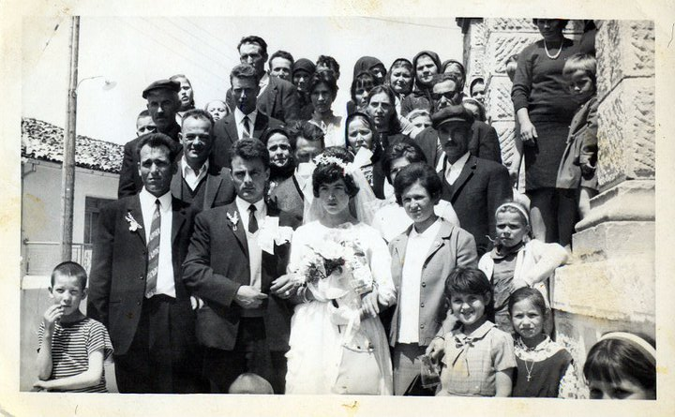
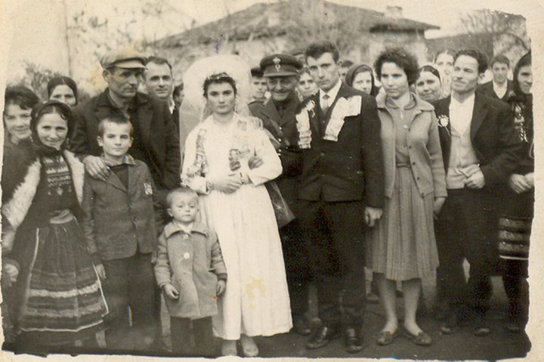
ΦΩΤΟΓΡΑΦΙΚΟ ΥΛΙΚΟ ΑΠΟ ΓΑΜΟΥΣ ΠΟΥ ΒΑΣΙΣΤΗΚΑΝ ΣΤΗΝ ΠΡΟΙΚΑ

Slide 7
Προίκα και από τον άντρα.
Σύμφωνα με την κ. Κάσδαγλη, που επιμελήθηκε το πρόγραμμα διάσωσης των παλιών ελληνικών προικοσύμφωνων ιδιαίτερο ενδιαφέρον παρουσιάζει και η περίπτωση ορισμένων νησιών της Ελλάδας, όπου προίκα δεν έδινε μόνο η νύφη, αλλά και ο γαμπρός.
Μάλιστα, το σπίτι της γυναίκας το έπαιρνε ως προίκα η πρώτη κόρη, η οποία είχε την υποχρέωση να δώσει το όνομα της μητέρας της στο κορίτσι που θα γεννούσε και στην κυριότητα του οποίου θα περνούσε η προίκα της μάνας.
Αντιθέτως, το σπίτι του άντρα περνούσε στην κυριότητα του γιου του, ο οποίος έπρεπε να πάρει το όνομα του παππού από την πλευρά του πατέρα.
(http://www.newsville.be/gr/aposeis/proikas-perierga.asp)

Slide 8
Η ΠΡΟΙΚΑ ΣΤΗ ΦΟΝΙΣΣΑ ΤΟΥ ΠΑΠΑΔΙΑΜΑΝΤΗ
Στα πλαίσια της Φόνισσας η προίκα έχει ιδιαίτερη σημασία τόσο για την ίδια την ηρωίδα, όσο και για τα γενικότερα κοινωνικά μηνύματα της νουβέλας. Η ηρωίδα θα λάβει από τους γονείς της μια ασήμαντη προίκα, σε αντίθεση με τα αδέρφια της που θα πάρουν τα καλύτερα χτήματα και νεόχτιστα σπίτια. Το γεγονός αυτό θα πικράνει βαθύτατα τη Φραγκογιαννού, αφενός γιατί καθιστούσε σαφή την προτίμηση των γονιών της για τα αγόρια της οικογένειας και αφετέρου γιατί σήμανε έναν υποδεέστερο γαμπρό για τη Χαδούλα. Θα πρέπει, άλλωστε, να έχουμε υπόψη μας πως για να διεκδικήσει μια γυναίκα έναν «καλό» γαμπρό, όφειλε να προσφέρει και μια αντίστοιχα πλούσια προίκα. Όσο μικρότερη ήταν η προίκα της νύφης, τόσο φτωχότερος και ο σύζυγος που της αναλογούσε.

